Slide 1
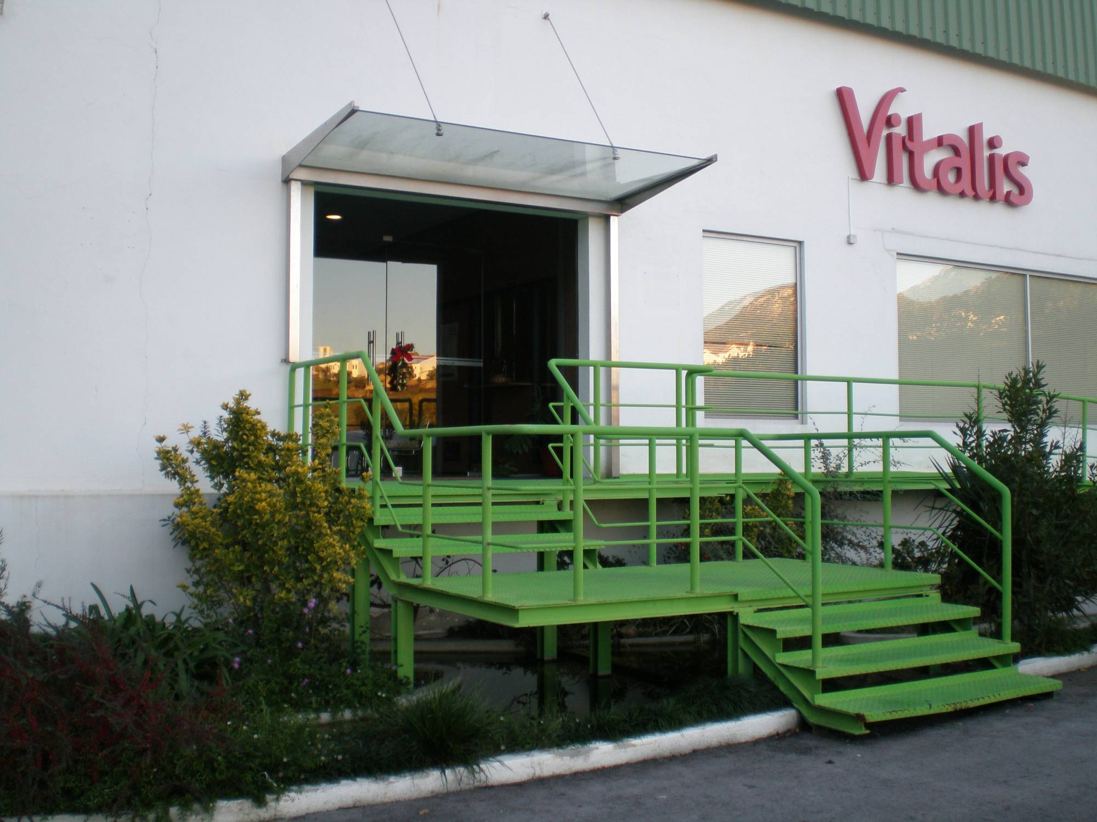
Meter Água Dezembro
C P Envendos

Slide 2
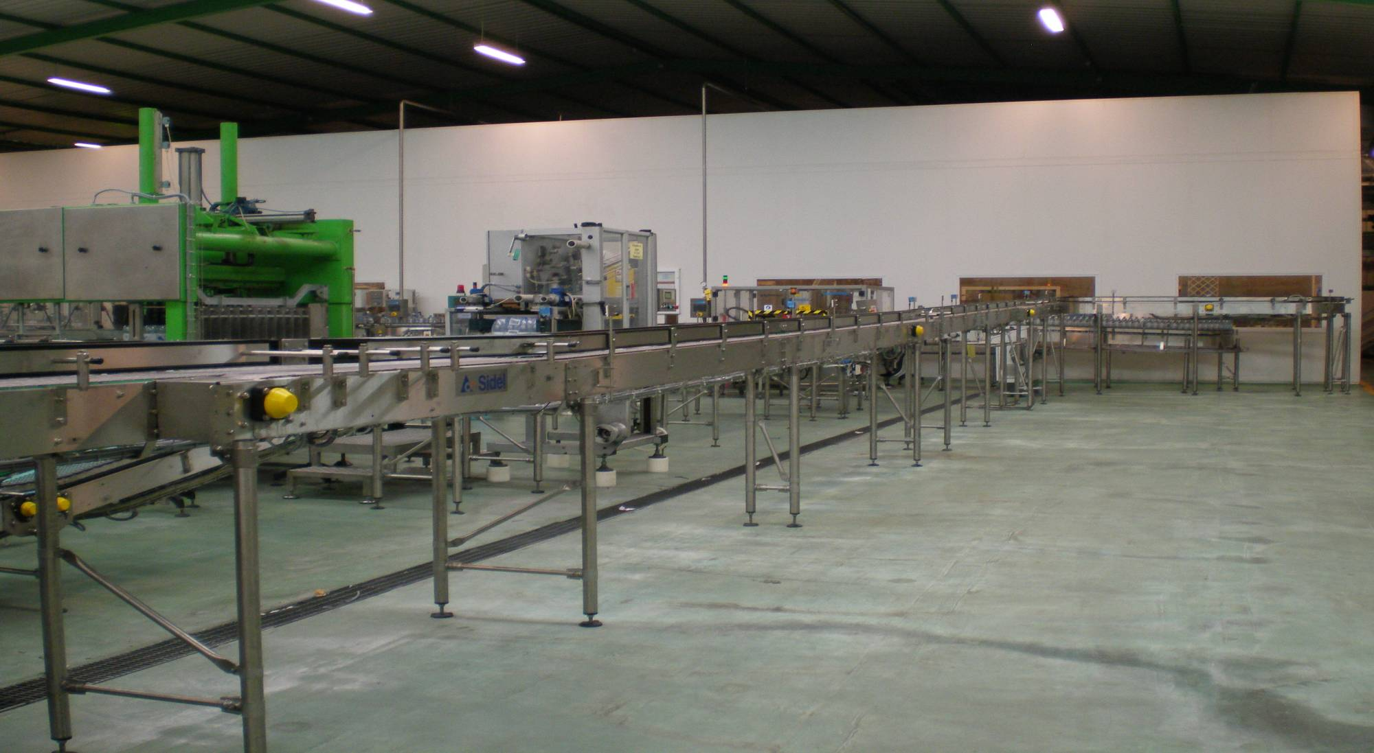
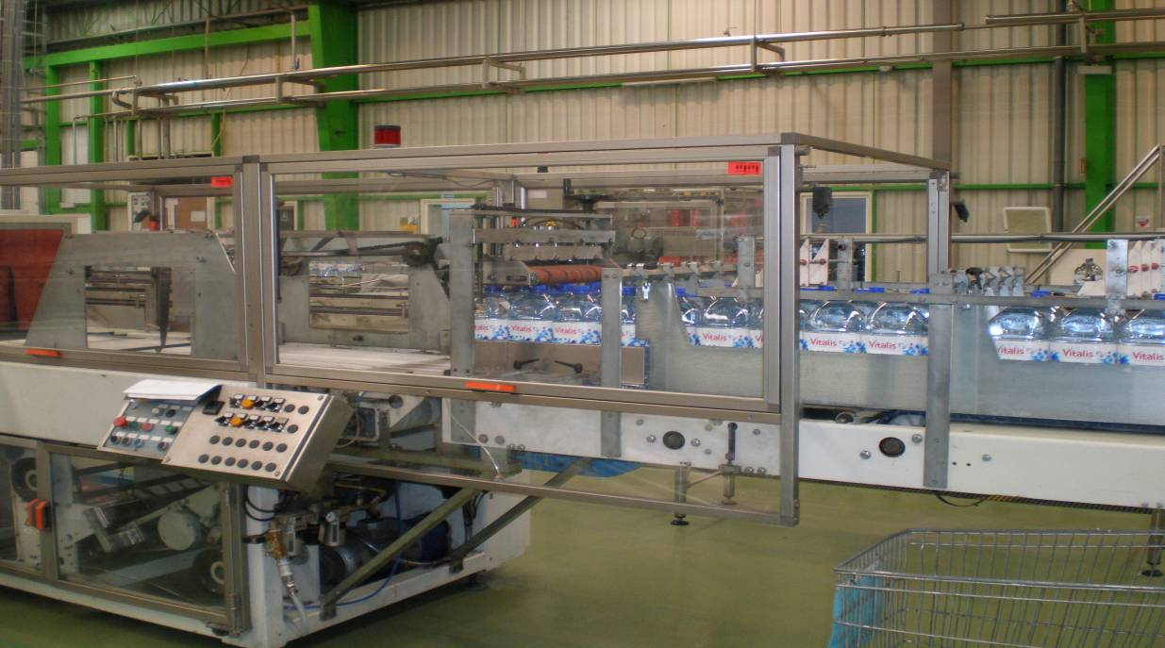
Layout 1,5L
3 x Pack 5L
Dezembro, Natal, Prendas….
Novo Layout

Slide 3
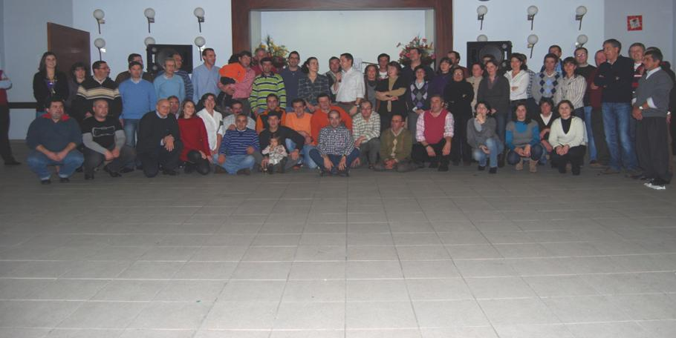
Não há Natal sem Festa………
A Família Unicer

